Slide 1
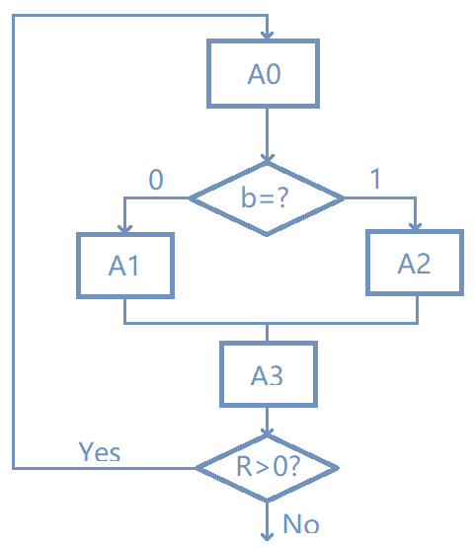
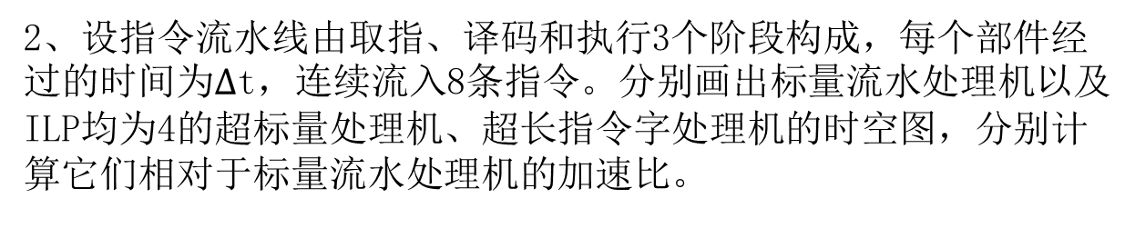
随堂测验四
1、如下图所示，A0，A1，A2和A3为基本块，b为二进制变量（逻辑变量），在循环的连续迭代中按如下方式取值(b0,b1,b2)*，即b的值分别为：b0,b1,b2,b0,b1,b2,b0,b1,b2……，R用作循环控制寄存器。假设b0,b1,b2的取值依赖于输入数据，即当循环迭代前输入数据不同，该程序b0,b1,b2的取值可能是8种组合的任一种，并且概率相同。我们忽略循环进入和推出的影响，假设循环迭代的次数无穷大，即分支预测缓冲器中的相关结构都已经完全预热。
（1）假定采用简单的2位预测器，并且两个分支之间没有别名，对于给定的b0,b1,b2的每种可能值，给出分支(b=?)2位预测器的预测错误率。
b0,b1,b2 | 000 | 001 | 010 | 011 | 100 | 101 | 110 | 111
2、设指令流水线由取指、译码和执行3个阶段构成，每个部件经过的时间为$Δ$t，连续流入8条指令。分别画出标量流水处理机以及ILP均为4的超标量处理机、超长指令字处理机的时空图，分别计算它们相对于标量流水处理机的加速比。

Slide 2
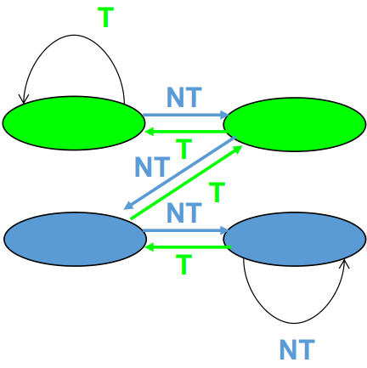
第一题
以110为例，检查2位预测器的状态转移情况。
(从00状态开始，碰到1加一，碰到0减一)
110 110 110 110…… （110、101、011等价）
00 → 01 → 10 → 01 → 10 → 11 → 10 → 11 → 11 → 10 → ……
状态保持 10 → 11 → 11 循环，总是预测 1 ！错误率1/3。
结论：累积预测器具有“偏好”，偏向于预测出现较多的分支。
000、111错误率为0，其他情况 1/3。

Slide 3
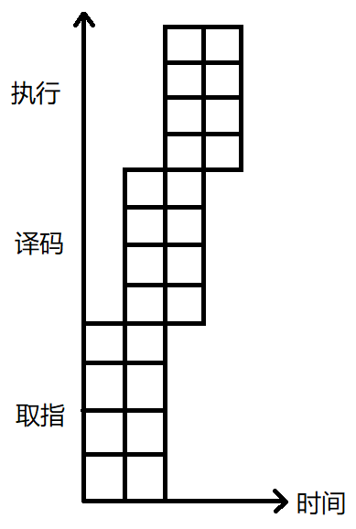
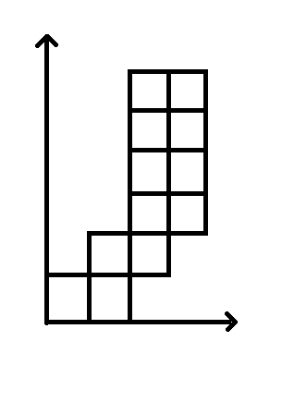
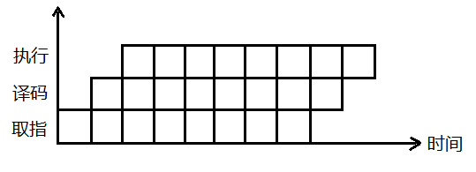
第二题
1
1
1
标量处理机
超长指令字，四合一
加速比2.5
超标量，一次同时发4个
加速比2.5

Slide 4
随堂测验五
1.假定有一种包含10个SIMD处理器的GPU体系结构。每条SIMD指令的宽度为32，每个SIMD处理器包含8个车道，用于执行单精度运算和载入/存储指令，也就是说，每个非分岔SIMD指令每4个时钟周期可以生成32个结果。假定内核的分岔分支将导致平均80%的线程为活动的。假定在所执行的全部SIMD指令中，70%为单精度运算、20%为载入/存储。由于并不包含所有存储器延迟，所以假定SIMD指令平均发射率为0.85。假定GPU的时钟速度为1.5GHz。
计算这个内核在这个GPU上的吞吐量，单位为GFLOP/s
假定我们有以下改进，分别计算吞吐量的加速比:
将单精度道数增大至16
将SIMD处理器数增大至15 (假定这一改变不会影响所有其他性能度量，代码会扩展到增加的处理器上）
添加缓存可以有效地将存储器延迟缩减40%，这样会将指令发射率增加至0.95

Slide 5
a.
每个非分岔SIMD指令每4个时钟周期可以生成32个结果——每周期8个结果；
平均80%的线程为活动的——有8个处理器活动；
70%为单精度运算——求浮点运算性能要乘上0.7；
SIMD指令平均发射率为0.85——乘上0.85；
时钟1.5GHz。
1.5GHz * 10 * 0.8 * 0.85 * 8 * 0.7 FLOP/cycle = 57 GFLOP/s
b.
加速比2
2. 处理器增大至15。加速比 1.5。
3. 指令发射率增加至0.95。加速比 0.95 / 0.85 = 1.12

Slide 6
2.在CRAY-1机器上，按照链接方式执行下述4条向量指令（括号中给出了相应功能部件时间)，如果向量寄存器和功能部件之间的数据传送需要1拍，试画出链接方式的流水线示意图，并求此链接流水线的通过时间是多少拍？如果向量长度为64，则需多少拍才能得到全部结果。
V0 ← 存储器 (从存储器中取数：7拍)
V2 ← V0 + V1 (向量加：3拍)
V3 ← V2 < A3 (按(A3)左移：4拍)
V5 ← V3 ∧ V4 (向量逻辑乘：2拍)

Slide 7
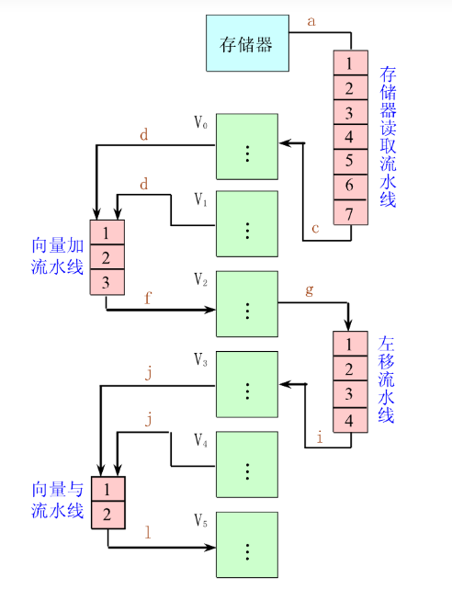
V0 ← 存储器 (从存储器中取数：7拍)
V2 ← V0 + V1 (向量加：3拍)
V3 ← V2 < A3 (按(A3)左移：4拍)
V5 ← V3 ∧ V4 (向量逻辑乘：2拍)
观察指令序列，前后均有数据依赖，链接执行。
注意向量寄存器和功能部件之间的数据传送需要等1拍，也就是说，在指令执行开头和结尾都要多1拍用于和寄存器交互。
t = （1+7+1）+（1+3+1）+（1+4+1）
+（1+2+1）= 24
流水线充满后，每个cycle可以产生一个数据。
T = 24 + 64 – 1 = 87

